Slide 1
撒母耳記下
《成為合神心意的器皿》
《祂的憐憫與審判織成我一生的年代》
第10課：第14-15 章
無序帶來的嚴重罪惡
11/01/2020

Slide 2
無序帶來的嚴重罪惡
撒母耳記下 第14章
第一段，13: 1- 22：
大衛王的長子暗嫩性侵同父異母的妹妹他瑪，卻沒有得到該有的處理。
第二段，13:23- 39：
大衛王的三子押沙龍謀殺了大衛王的長子暗嫩，給妹妹報被強姦之仇。

Slide 3
30歲作猶大王
大衛王年譜(推估)
(31歲)生暗嫩
(33歲)生押沙龍
37歲作以色列王
(45歲)恩待米非波設(20歲)
(48歲)殺烏利亞，娶拔示巴
(50歲)生所羅門
31 | 32 | 33 | 34 | 35 | 36 | 37 | 38 | 39 | 40 | 41 | 42 | 43 | 44 | 45 | 46 | 47 | 48 | 49 | 50 | 51 | 52 | 53 | 54 | 55 | 56 | 57 | 58 | 59 | 60 | 61 | 62 | 63 | 64 | 65 | 66 | 67 | 68 | 69 | 70
(51歲)暗嫩強暴他瑪
(53歲)押沙龍殺暗嫩
(56歲)押沙龍返耶路撒冷
(58歲)大衛接見押沙龍
70歲駕崩

Slide 4
30歲作猶大王
大衛王年譜(推估)
(31歲)生暗嫩
(33歲)生押沙龍
37歲作以色列王
(45歲)恩待米非波設(20歲)
(48歲)殺烏利亞，娶拔示巴
(50歲)生所羅門
31 | 32 | 33 | 34 | 35 | 36 | 37 | 38 | 39 | 40 | 41 | 42 | 43 | 44 | 45 | 46 | 47 | 48 | 49 | 50 | 51 | 52 | 53 | 54 | 55 | 56 | 57 | 58 | 59 | 60 | 61 | 62 | 63 | 64 | 65 | 66 | 67 | 68 | 69 | 70
(51歲)暗嫩強暴他瑪
(53歲)押沙龍殺暗嫩
(56歲)押沙龍返耶路撒冷
(58歲)大衛接見押沙龍
(62歲)押沙龍叛變
70歲駕崩

Slide 5
洗魯雅的兒子約押，知道王心裡想念押沙龍，就打發人往提哥亞去，從那裡叫了一個聰明的婦人來。
對她說：「請妳假裝居喪的，穿上孝衣，不要用膏抹身，要裝作為死者許久悲哀的婦人；進去見王，對王如此如此說。」
於是約押將當說的話教導了婦人。(撒下14:1-3)
基述
耶路撒冷
提哥亞

Slide 6
王對婦人說：「我要問妳一句話，妳一點不要瞞我。」
婦人說：「願我主我王說。」
王說：「妳這些話，莫非是約押的主意嗎？」
婦人說：「我敢在我主我王面前起誓：王的話正對，不偏左右，是王的僕人約押吩咐我的，這些話是他教導我的。
王的僕人約押如此行，為要挽回這事。我主的智慧卻如神使者的智慧，能知世上一切事。」
王對約押說：「我應允你這事。你可以去，把那少年人押沙龍帶回來。」(撒下14:18-21)

Slide 7
約押就面伏於地叩拜，祝謝於王，又說：「王既應允僕人所求的，僕人今日知道在我主我王眼前蒙恩了。」
於是約押起身往基述去，將押沙龍帶回耶路撒冷。
王說：「使他回自己家裡去，不要見我的面。」押沙龍就回自己家裡去，沒有見王的面。
以色列全地之中，無人像押沙龍那樣俊美，得人的稱讚，從腳底到頭頂毫無瑕疵。
他的頭髮甚重，每到年底剪髮一次；所剪下來的，按王的平稱一稱，重二百舍客勒(~2.3 kg)。
押沙龍生了三個兒子，一個女兒。女兒名叫他瑪，是個容貌俊美的女子。(撒下14:22-27)

Slide 8
押沙龍住在耶路撒冷足有二年，沒有見王的面。
押沙龍打發人去叫約押來，要託他去見王，約押卻不肯來。第二次打發人去叫他，他仍不肯來。
所以押沙龍對僕人說：「你們看，約押有一塊田，與我的田相近，其中有大麥，你們去放火燒了。」
押沙龍的僕人就去放火燒了那田。
於是約押起來，到了押沙龍家裡，問他說：「你的僕人為何放火燒了我的田呢？」(撒下14:28-31)

Slide 9
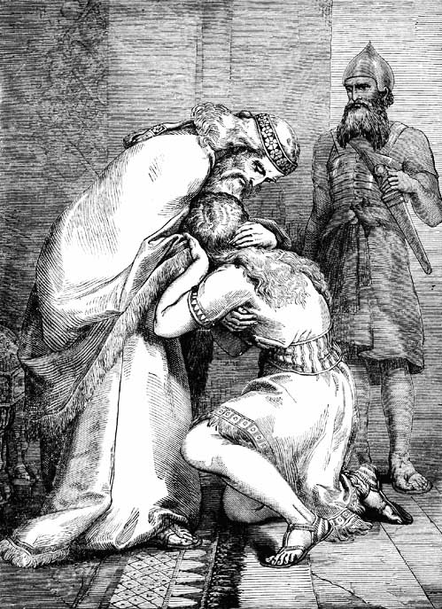
押沙龍回答約押說：「我打發人去請你來，好託你去見王，替我說：我為何從基述回來呢？不如仍在那裡。現在要許我見王的面；我若有罪，任憑王殺我就是了。」
於是約押去見王，將這話奏告王，王便叫押沙龍來。押沙龍來見王，在王面前俯伏於地，王就與押沙龍親嘴。(撒下14:32-33)

Slide 10
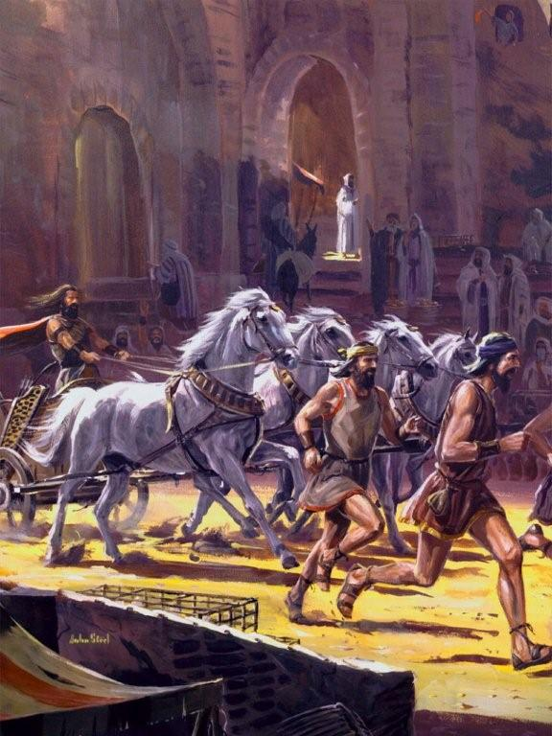
此後，押沙龍為自己預備車馬，又派五十人在他前頭奔走。(撒下15:1)

Slide 11
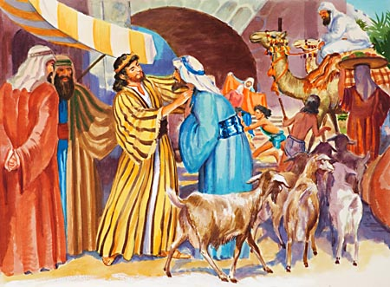
押沙龍常常早晨起來，站在城門的道旁，凡有爭訟要去求王判斷的，押沙龍就叫他過來，問他說：「你是哪一城的人？」回答說：「僕人是以色列某支派的人。」(撒下15:2)

Slide 12
押沙龍對他說：「你的事有情有理，無奈王沒有委人聽你伸訴。」押沙龍又說：「恨不得我作國中的士師！凡有爭訟求審判的到我這裡來，我必秉公判斷。」(撒下15:3-4)

Slide 13
若有人近前來要拜押沙龍，押沙龍就伸手拉住他，與他親嘴。以色列人中，凡去見王求判斷的，押沙龍都是如此待他們。這樣，押沙龍暗中得了以色列人的心。(撒下15:5-6)

Slide 14
基述
滿了四十年(有作四年的)，押沙龍對王說：「求你准我往希伯崙去，還我向耶和華所許的願。
因為僕人住在亞蘭的基述，曾許願說：耶和華若使我再回耶路撒冷，我必事奉他。」
王說：「你平平安安地去吧！」押沙龍就起身，往希伯崙去了。(撒下15:7-9)
耶路撒冷
希伯崙

Slide 15
押沙龍打發探子走遍以色列各支派，說：「你們一聽見角聲就說：『押沙龍在希伯崙作王了！』」
押沙龍在耶路撒冷請了二百人與他同去，都是誠誠實實去的，並不知道其中的真情。(撒下15:10-11)
耶路撒冷
希伯崙
大衛的舊都
押沙龍的出生地

Slide 16
押沙龍獻祭的時候，打發人去將大衛的謀士、基羅人亞希多弗從他本城請了來。
於是叛逆的勢派甚大；因為隨從押沙龍的人民，日漸增多。
有人報告大衛說：「以色列人的心都歸向押沙龍了！」(撒下15:12-13)
耶路撒冷
希伯崙
基羅

Slide 17
【大衛的勇士名單】 …基羅人亞希多弗的兒子以連。(撒下23:34)
大衛就差人打聽那婦人是誰。有人說：她是以連的女兒，赫人烏利亞的妻拔示巴。(撒下11:3)
耶路撒冷
希伯崙
基羅

Slide 18
大衛就對耶路撒冷跟隨他的臣僕說：「我們要起來逃走，不然都不能躲避押沙龍了；要速速地去，恐怕他忽然來到，加害於我們，用刀殺盡合城的人。」
王的臣僕對王說：「我主我王所定的，僕人都願遵行。」
於是王帶著全家的人出去了，但留下十個妃嬪看守宮殿。(撒下15:12-16)

Slide 19
王出去，眾民都跟隨他，到伯墨哈，就住下了。
王的臣僕都在他面前過去。基利提人、比利提人，就是從迦特跟隨王來的六百人，也都在他面前過去。(撒下15:17-18)
外邦的雇傭兵
汲淪溪

Slide 20
王對迦特人以太說：「你是外邦逃來的人，為什麼與我們同去呢？你可以回去與新王同住，或者回你本地去吧！
你來的日子不多，我今日怎好叫你與我們一同飄流、沒有一定的住處呢？你不如帶你的弟兄回去吧！願耶和華用慈愛誠實待你。」(撒下15:19-20)
汲淪溪

Slide 21
以太對王說：「我指著永生的耶和華起誓，又敢在王面前起誓：無論生死，王在哪裡，僕人也必在那裡。」
大衛對以太說：「你前去過河吧！」於是迦特人以太帶著跟隨他的人和所有的婦人孩子，就都過去了。
本地的人都放聲大哭。眾民盡都過去，王也過了汲淪溪；眾民往曠野去了。(撒下15:21-23)
汲淪溪

Slide 22
撒督和擡神約櫃的利未人也一同來了，將神的約櫃放下。亞比亞他上來，等著眾民從城裡出來過去。
王對撒督說：「你將神的約櫃擡回城去。我若在耶和華眼前蒙恩，他必使我回來，再見約櫃和他的居所。
倘若他說：『我不喜悅你。』看哪，我在這裡，願他憑自己的意旨待我！」
王又對祭司撒督說：「你不是先見嗎？你可以安然回城；你兒子亞希瑪斯和亞比亞他的兒子約拿單都可以與你同去。我在曠野的渡口那裡等你們報信給我。」
於是撒督和亞比亞他將神的約櫃擡回耶路撒冷，他們就住在那裡。(撒下15:24-29)

Slide 23
橄欖山
耶路撒冷
大衛蒙頭赤腳上橄欖山，一面上一面哭。跟隨他的人也都蒙頭哭著上去。
有人告訴大衛說：「亞希多弗也在叛黨之中，隨從押沙龍。」(撒下15:30-31)

Slide 24
橄欖山
耶路撒冷
大衛禱告說：「耶和華啊，求你使亞希多弗的計謀變為愚拙！」
大衛到了山頂、敬拜神的地方，見亞基人戶篩，衣服撕裂，頭蒙灰塵來迎接他。(撒下15:31-32)

Slide 25
大衛對他說：「你若與我同去，必累贅我；你若回城去，對押沙龍說：『王啊，我願作你的僕人；我向來作你父親的僕人，現在我也照樣作你的僕人。』這樣，你就可以為我破壞亞希多弗的計謀。
祭司撒督和亞比亞他豈不都在那裡嗎？你在王宮裡聽見什麼，就要告訴祭司撒督和亞比亞他。撒督的兒子亞希瑪斯、亞比亞他的兒子約拿單，也都在那裡。凡你們所聽見的，可以託這二人來報告我。」
於是，大衛的朋友戶篩進了城；押沙龍也進了耶路撒冷。(撒下15:33-37)

Slide 26
問題討論：
1、從神家角度如何避免類似押沙龍的事件的發生？
2、從個人角度，如何防止自己變成押沙龍？
3、大衛准許押沙龍回來卻兩年不見他，這是處於怎樣的心態？對不對呢？
4、押沙龍取得以色列的人心主要原因是什麼？

